Slide 1
Đồ án chuyên ngành 2
Xây dựng hệ thống quản lý bán vé tàu hoả
Báo cáo tiến độ

Slide 2
Nhóm 3
Nhóm trưởng:
Nguyễn Quốc Trung - 20200372
Thành viên:
Hoàng Đức Vinh – 2020019
Nguyễn Hồng Quân- 20200125
Phạm Anh Tuấn- 20200126
Nguyễn Mạnh Tiến-20200892

Slide 3
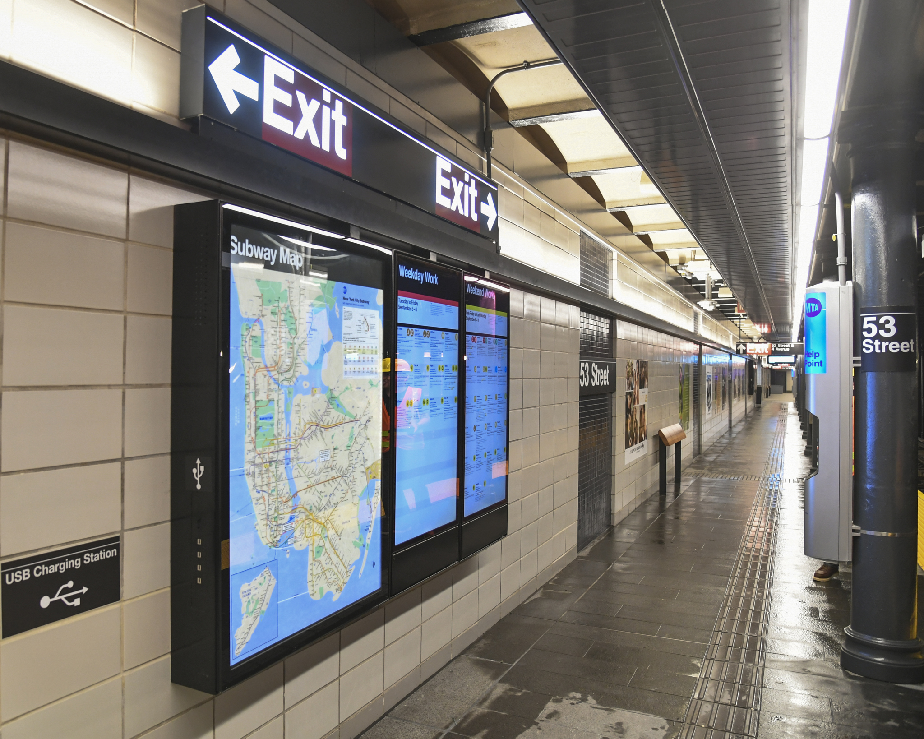
Tổng quan dự án
Hệ thống quản lý bán vé tàu hoả
Dự án xây dựng hệ thống bán vé tàu hoả là một dự án quan trọng nhằm đáp ứng nhu cầu của khách hàng trong việc mua vé tàu hoả một cách nhanh chóng và tiện lợi. Hệ thống này sẽ được thiết kế để cho phép khách hàng có thể mua vé tàu hoả từ bất kỳ đâu và bất kỳ khi nào thông qua một website trực tuyến.
Ngoài ra, hệ thống cũng sẽ được tích hợp với các bộ phận khác trong hệ thống vận hành tàu để đảm bảo việc bán vé được thực hiện một cách hiệu quả, người dùng sẽ không cần phải đến các nhà ga hay đại lý để mua vé mà có thể đặt vé trực tuyến qua internet, với giao diện than thiện, thao tác nhanh chóng và hỗ trợ đa dạng phương thức thanh toán.
Tóm lại, dự án xây dựng hệ thống bán vé tàu hoả là một dự án quan trọng, mang tính đột phá trong việc đưa ra giải pháp tiện lợi giúp người dùng có thể đặt thuận tiện, nhanh chóng, và an toàn.

Slide 4
Khảo sát thực trạng
Hệ thống quản lý bán vé tàu hoả
Hiện nay, việc mua bán vé tàu hoả ở Việt Nam vẫn chưa được đơn giản và thuận tiện như mong đợi của người dân.
Tuy nhiên, các điểm bán vé của đơn vị vận hành tàu thường tập trung ở các trung tâm thành phố, khiến cho việc mua vé của người dân sống ở các khu vực xa thành phố trở nên khó khăn.
Thêm vào đó, nhu cầu mua vé tàu hoả trong các dịp lễ tết hay các kỳ nghỉ dài ngày thường rất cao, khiến cho việc mua vé càng trở nên khó khăn và chật vật hơn.
Vì vậy, việc xây dựng một hệ thống bán vé tàu hoả tiện lợi và an toàn là cần thiết để đáp ứng nhu cầu của người dân và giúp cho việc đi lại bằng tàu hỏa trở nên dễ dàng hơn.

Slide 5

Khảo sát thực trạng
Hệ thống quản lý siêu thị
Xã hội ngày càng phát triển không ngừng, nhu cầu vật chất của con người cũng ngày càng tăng nên đòi hỏi phải có một hệ thống siêu thị với thiết kế mạng lưới rộng lớn.
Siêu thị chuyên mua bán với các hình thức bán sỉ và lẻ. nguồn hàng chủ yếu do các công ty trong và ngoài nước cung cấp. Khách hàng của siêu thị là người tiêu dùng nhỏ lẻ, các hiệu tạp hóa nhỏ. Siêu thị có đa dạng các loại mặt hàng.

Slide 6
Thiết kế biểu đồ use-case và đặc tả use-case
Biểu đồ Use Case (Use Case Diagram) là một loại biểu đồ trong UML (Unified Modeling Language) được sử dụng để mô tả các chức năng hoặc hành động của một hệ thống. Biểu đồ Use Case mô tả một cách trực quan các Use Case của hệ thống, các Actor tương tác với các Use Case đó và các quan hệ giữa chúng.
Đặc tả Use Case (Use Case Specification) là một tài liệu được sử dụng để mô tả chi tiết về một Use Case trong hệ thống. Nó bao gồm các thông tin về các tác nhân, các kịch bản sử dụng, các đặc tả của các luồng chính và các luồng phụ của Use Case, các điều kiện tiên quyết và hậu quả của Use Case, cũng như các yêu cầu phi chức năng liên quan đến Use Case đó.
Đặc tả Use Case và Biểu đồ Use Case là hai phần khác nhau của quá trình phân tích hệ thống trong UML. Biểu đồ Use Case được sử dụng để hiển thị tổng quan các Use Case trong hệ thống, trong khi đặc tả Use Case được sử dụng để mô tả chi tiết về một Use Case cụ thể trong hệ thống.

Slide 7
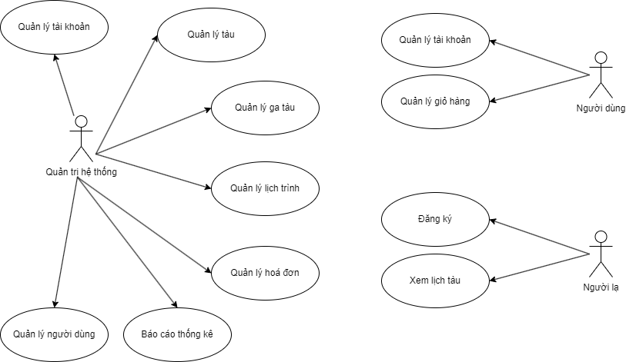
Biểu đồ Use-case
Mức tổng quát của hệ thống
Mức tổng quát là mức độ cao nhất của Use Case, nó bao gồm những tình huống cơ bản mà hệ thống phần mềm cần đáp ứng.
Business

Slide 8
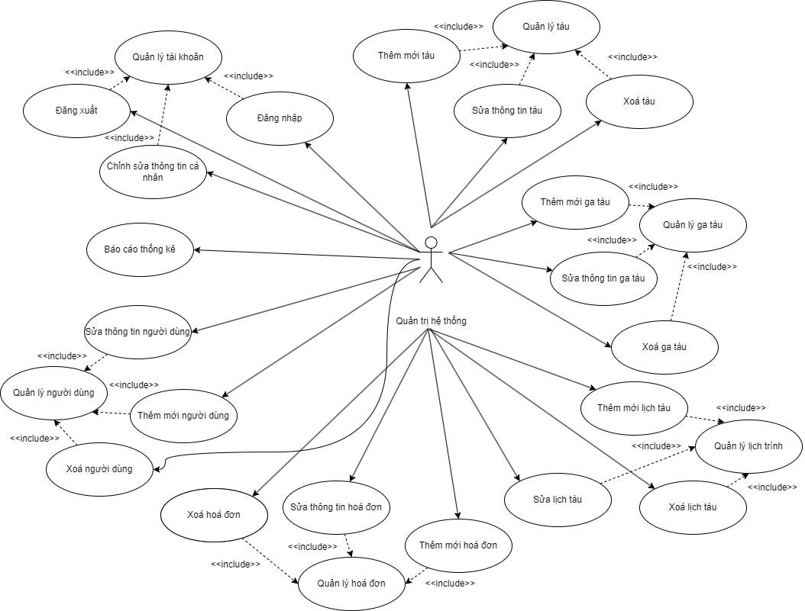
Biểu đồ Use-case
Của Quản trị hệ thống
Đây là biểu đồ Use-case mô tả các chức năng có thể có của tác nhân là Quản trị hệ thống
Business

Slide 9
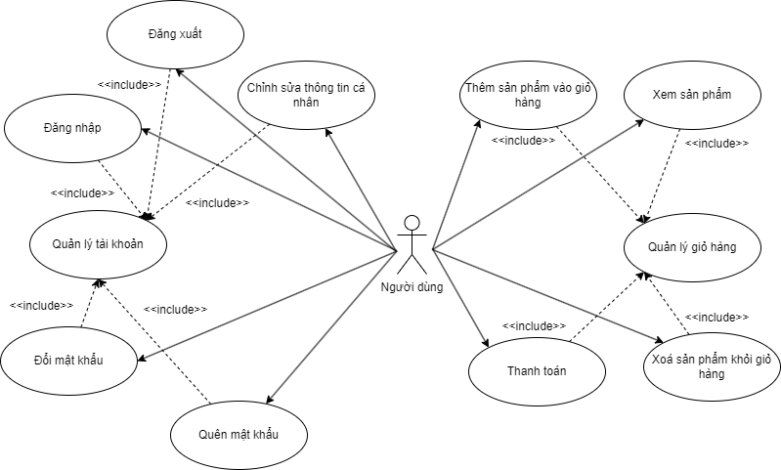
Biểu đồ Use-case
Của người dùng
Đây là biểu đồ Use-case mô tả các chức năng có thể có của tác nhân là người dùng
Business

Slide 10
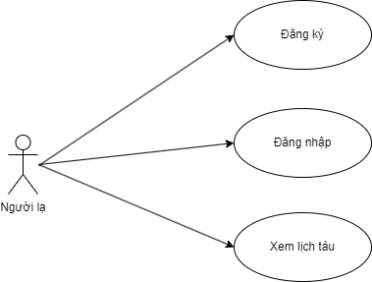
Biểu đồ Use-case
Của người lạ/khách chưa đăng nhập
Đây là biểu đồ Use-case mô tả các chức năng có thể có của tác nhân là người lạ/khách chưa đăng nhập truy cập vào trang web.
Business

Slide 11
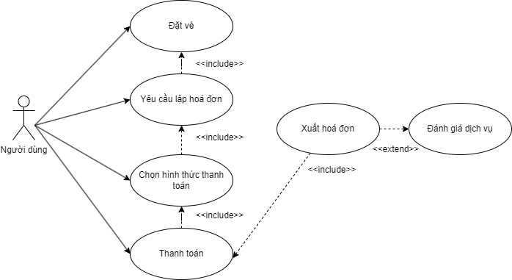
Đặc tả Use-case
Của người lạ/khách chưa đăng nhập
Đây là đặc tả Use-case mô tả chi tiết chức năng đặt vé/thanh toán của tác nhân cụ thể là người dùng đã đăng nhập thành công.
Business

Slide 12
Thiết kế biểu đồ hoạt động (Activity Diagram)
Activity Diagram là một trong những biểu đồ UML, cho phép mô hình hoá các hoạt động (activities) trong một quy trình (process) hoặc một chức năng (function). Nó cung cấp một cái nhìn tổng quan về các bước hoạt động, dữ liệu được xử lý và các quyết định được đưa ra trong quá trình thực hiện chức năng.
Activity Diagram bao gồm các thành phần chính như:
Node: đại diện cho một trạng thái hoặc một hoạt động trong quy trình.
Transition: đại diện cho sự chuyển đổi giữa các hoạt động hoặc trạng thái.
Action: đại diện cho một hoạt động cụ thể được thực hiện trong quy trình.
Control Flow: đại diện cho sự điều khiển các hoạt động và trạng thái trong quy trình.
Activity Diagram có thể được sử dụng để mô hình hoá các quy trình kinh doanh, quy trình phân tích, quy trình thiết kế, quy trình triển khai và quy trình kiểm thử. Nó cũng là công cụ hữu ích để giải thích và trình bày một quy trình cụ thể đến các thành viên khác trong đội ngũ phát triển hoặc các bên liên quan khác.

Slide 13
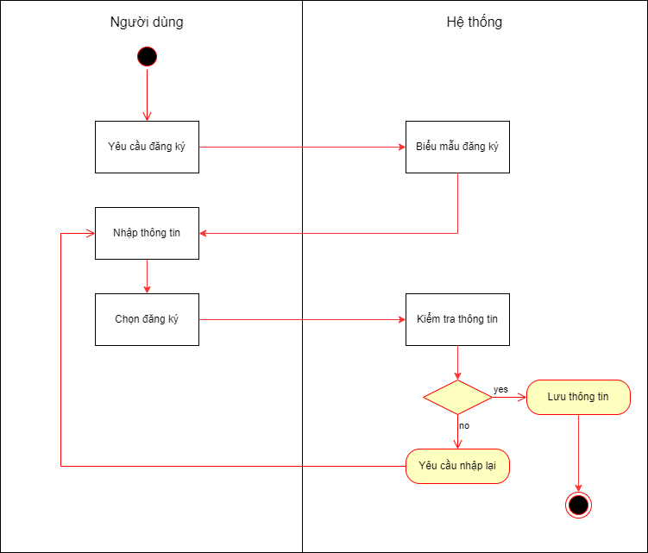
Biểu đồ hoạt động
Chi tiết chức năng đăng ký
Đây là biểu đồ mô tả hoạt động đăng ký của người dùng thông qua hệ thống
Business

Slide 14
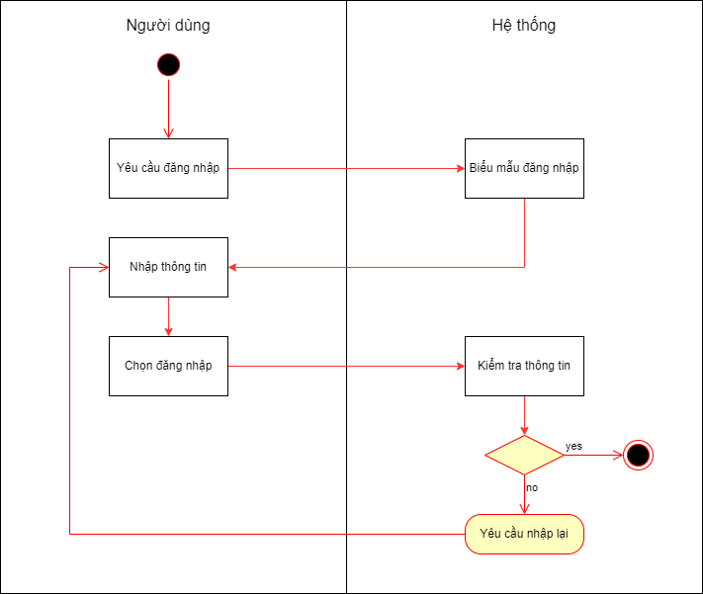
Biểu đồ hoạt động
Chi tiết chức năng đăng nhập
Đây là biểu đồ mô tả hoạt động đăng nhập của người dùng thông qua hệ thống
Business

Slide 15
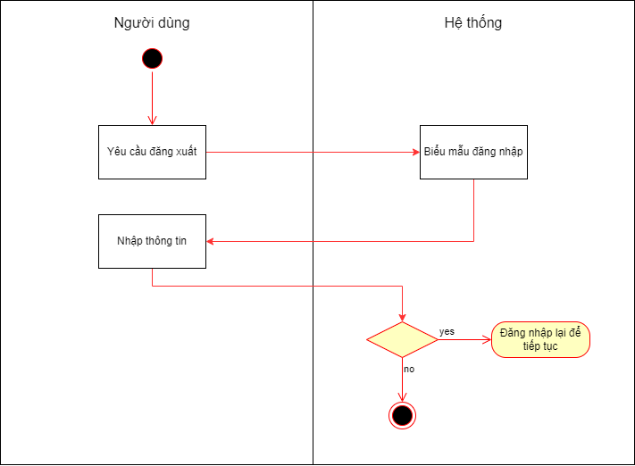
Biểu đồ hoạt động
Chi tiết chức năng đăng xuất
Đây là biểu đồ mô tả hoạt động đăng xuất của người dùng khỏi hệ thống
Business

Slide 16
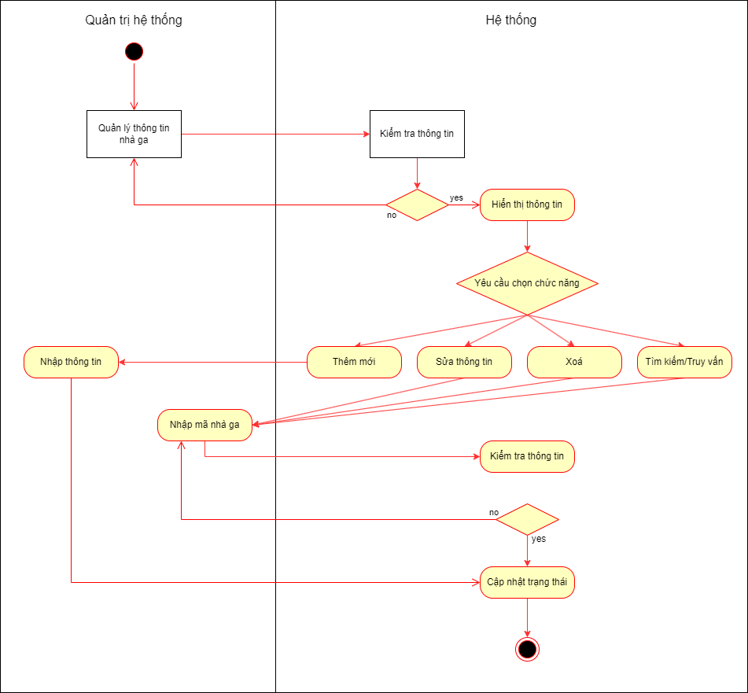
Biểu đồ hoạt động
Của quản lý nhà ga
Business

Slide 17
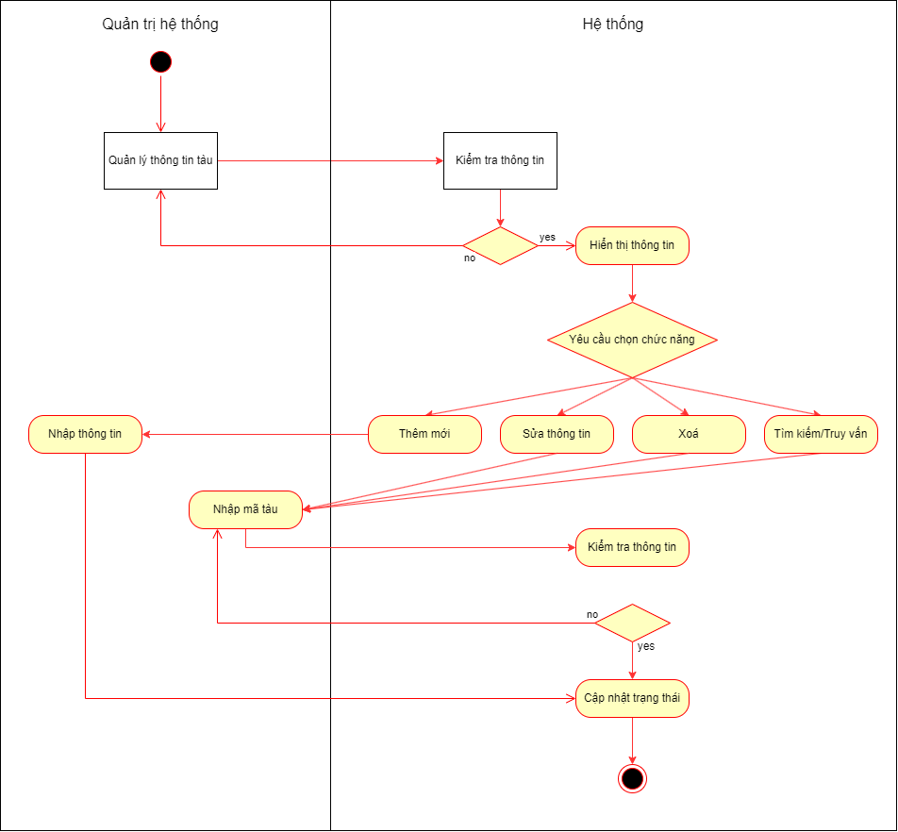
Biểu đồ hoạt động
Của quản lý tàu
Business

Slide 18

Biểu đồ hoạt động
Của quản lý lịch tàu
Business

Slide 19

Biểu đồ hoạt động
Của quản lý người dùng
Business

Slide 20
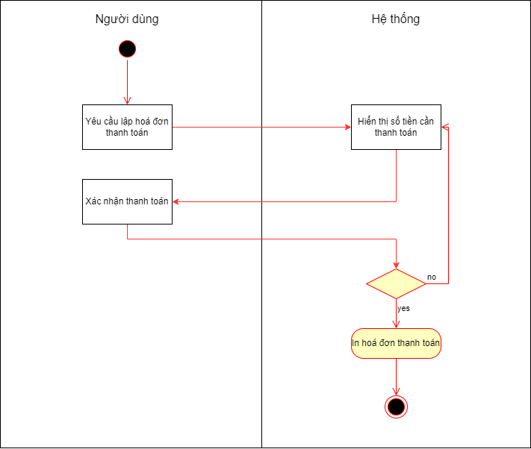
Biểu đồ hoạt động
Chi tiết chức năng thanh toán
Business

Slide 21
Thiết kế cơ sở dữ liệu
Thiết kế UML (Unified Modeling Language) và thiết kế cơ sở dữ liệu (database) là hai hoạt động thiết yếu trong quá trình phát triển phần mềm, và thường được thực hiện đồng thời và liên quan chặt chẽ đến nhau.
Trong quá trình phát triển phần mềm, thiết kế UML thường được thực hiện trước khi thiết kế cơ sở dữ liệu, vì thiết kế UML giúp mô tả và phân tích yêu cầu của hệ thống phần mềm, cũng như xác định các đối tượng và quan hệ giữa chúng. Thiết kế UML cũng giúp xác định các use case, quy trình, luồng xử lý, và các chức năng cần thiết của hệ thống.
Sau khi thiết kế UML đã được hoàn thành và chấp nhận, các nhà phát triển có thể tiếp tục thiết kế cơ sở dữ liệu. Thiết kế cơ sở dữ liệu sẽ dựa trên các đối tượng và quan hệ giữa chúng được xác định trong thiết kế UML, và sẽ tạo ra các bảng, trường và ràng buộc cần thiết để lưu trữ và truy xuất dữ liệu.
Tóm lại, việc thiết kế UML và thiết kế cơ sở dữ liệu là hai hoạt động liên quan chặt chẽ trong quá trình phát triển phần mềm, và thiết kế UML thường được thực hiện trước khi thiết kế cơ sở dữ liệu. Tuy nhiên, việc thiết kế UML và thiết kế cơ sở dữ liệu phải được thực hiện đồng thời và liên tục trong suốt quá trình phát triển để đảm bảo tính toàn vẹn, độ tin cậy và hiệu quả của hệ thống phần mềm.

Slide 22
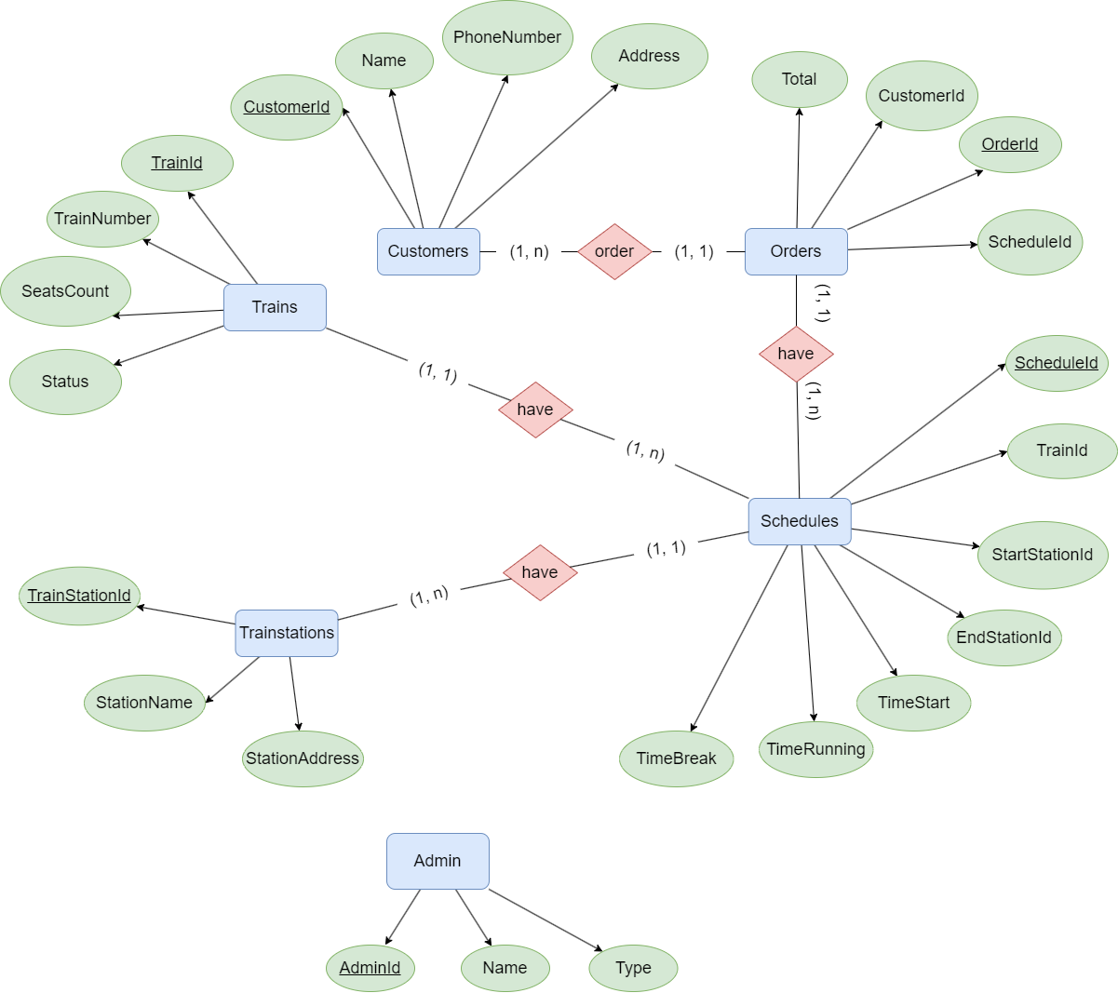
Xây dựng cơ sở dữ liệu
Mô hình dữ liệu mức khái niệm
Business
Tách liên kết n - n

Slide 23
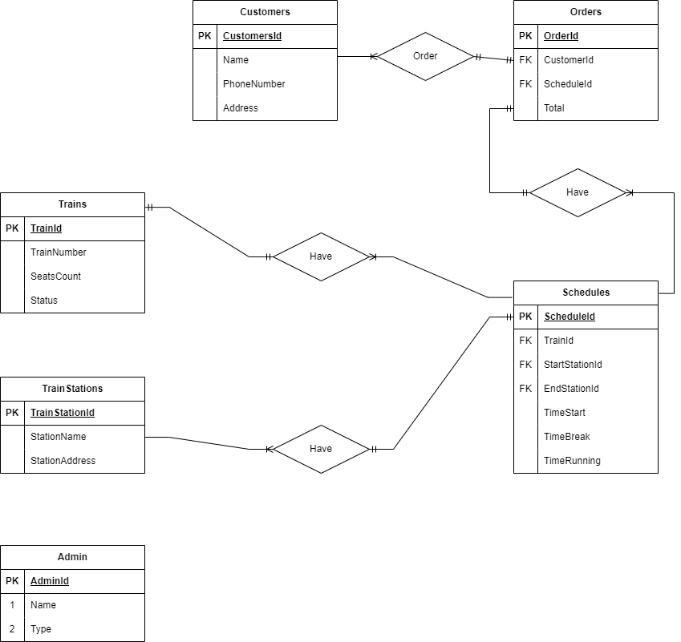
Xây dựng cơ sở dữ liệu
Mô hình dữ liệu mức luận lý
Business
Tách liên kết n - n

Slide 24
Thank You
Cảm ơn mọi người đã dành thời gian lắng nghe

